Slide 1
Топырақтардың физикалық қасиеттері және олардың көрсеткіштері
Топырақтардың физикалық қасиеттері

Slide 2
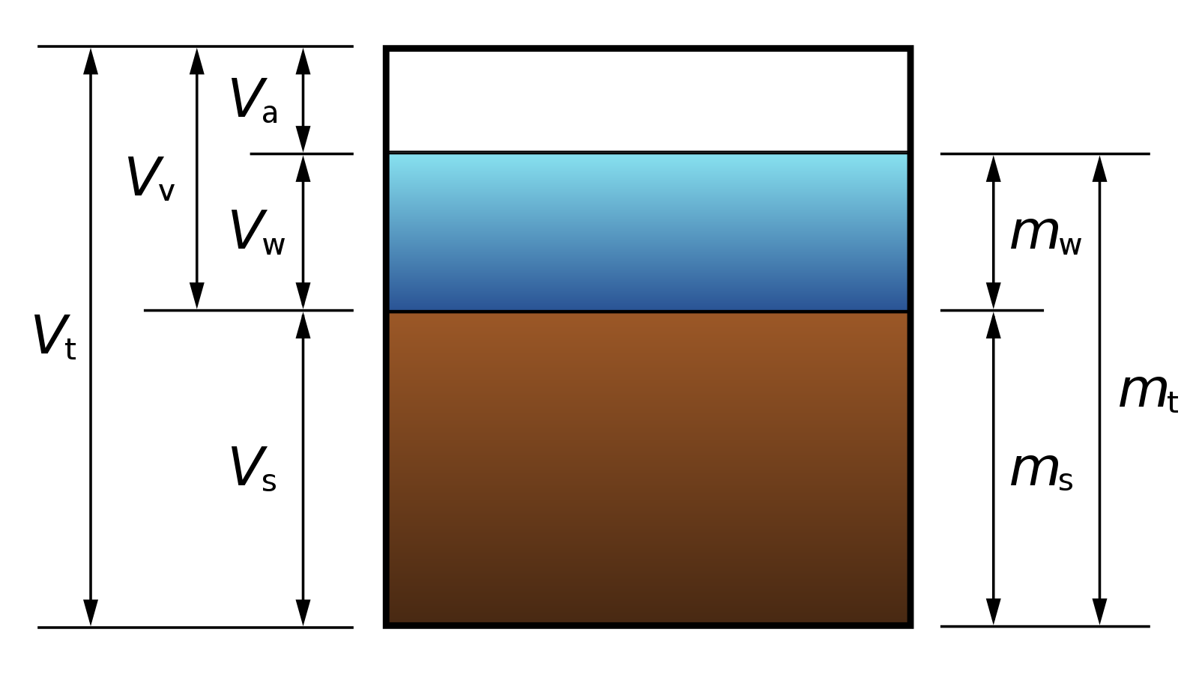

Slide 3
Топырақтардың физикалық қасиеттерінің негізгі көрсеткіштеріне топырақтың қатты бөлшектер тығыздығы ps, топырақтың тығыздығы p, табиғи ылғалдылығы w, және шаңды-балшықты топырақтар үшін аққыштық шегіндегі ылғалдылық wL, илену шегіндегі ылғылдылық wp жатады.

Slide 4
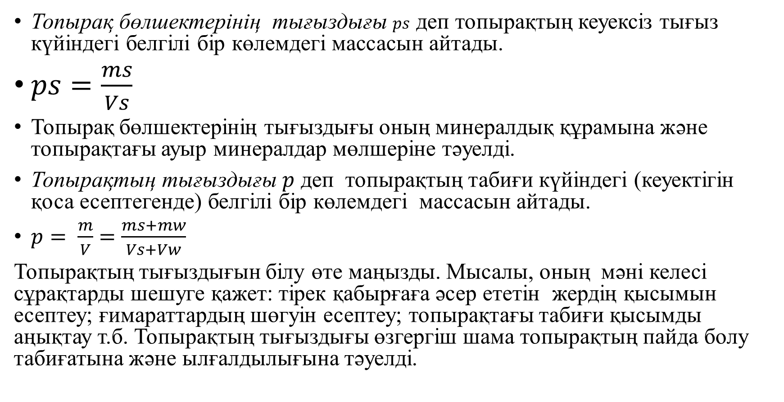
Топырақ бөлшектерінің тығыздығы $ps$ деп топырақтың кеуексіз тығыз күйіндегі белгілі бір көлемдегі массасын айтады.
$ps=\frac{ms}{Vs}$
Топырақ бөлшектерінің тығыздығы оның минералдық құрамына және топырақтағы ауыр минералдар мөлшеріне тәуелді.
Топырақтың тығыздығы $p$ деп топырақтың табиғи күйіндегі (кеуектігін қоса есептегенде) белгілі бір көлемдегі массасын айтады.
$p= \frac{m}{V}$ $=$ $\frac{ms+mw}{Vs+Vw}$
Топырақтың тығыздығын білу өте маңызды. Мысалы, оның мәні келесі сұрақтарды шешуге қажет: тірек қабырғаға әсер ететін жердің қысымын есептеу; ғимараттардың шөгуін есептеу; топырақтағы табиғи қысымды аңықтау т.б. Топырақтың тығыздығы өзгергіш шама топырақтың пайда болу табиғатына және ылғалдылығына тәуелді.

Slide 5
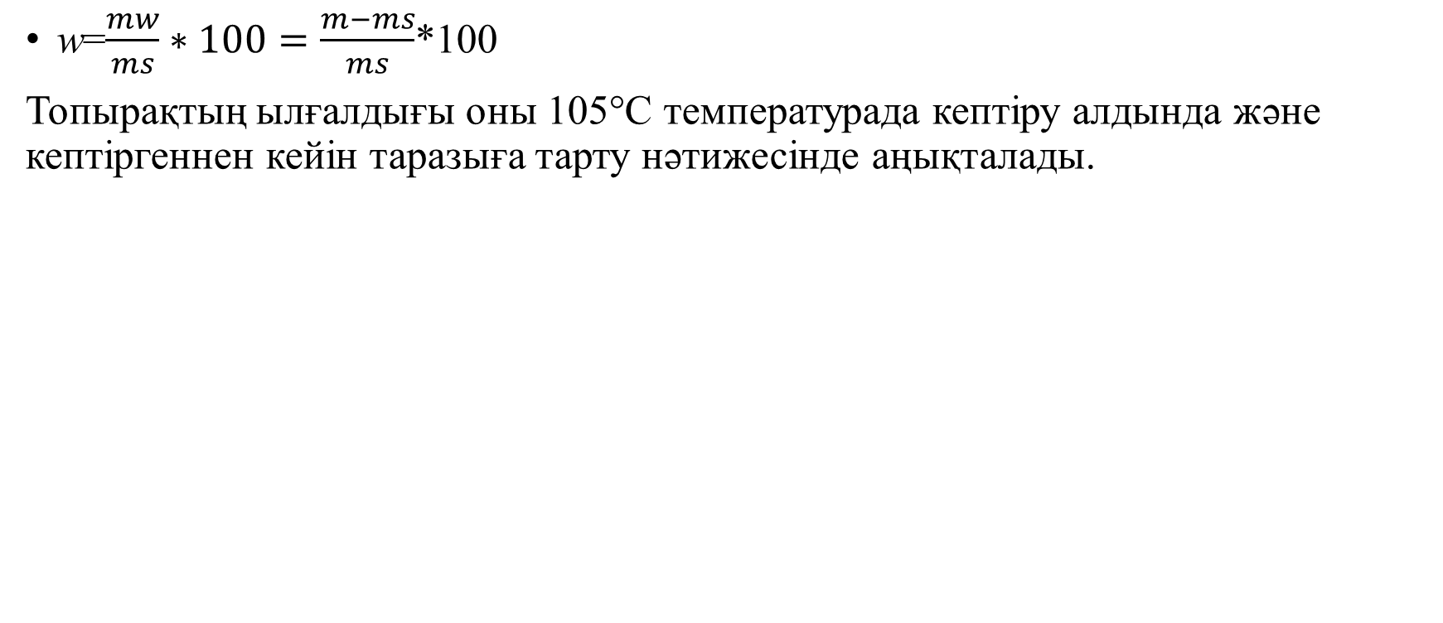
Топырақтың ылғалдылығы w деп топырақ құрамындағы су мөлшерін айтады.
w=$\frac{mw}{ms}∗100=\frac{m−ms}{ms}$*100
Топырақтың ылғалдығы оны 105°C температурада кептіру алдында және кептіргеннен кейін таразыға тарту нәтижесінде аңықталады.

Slide 6
Шаңды-балшықты топырақтар үшін тәжірибе нәтижелері бойынша илемділік шегіне сәйкес ылғалдылықтар (wL,wp)аңықталады.
Топырақтың илемділік күйден қатты күйге немесе керісінше ауысқан кезіне сәйкес ылғалдылықты илемділіктің төменгі шегі немесе илену шегіндегі ылғалдылық (wp) деп атайды.
Ал топырақтың илемдік күйден аққыштық күйге немесе керісінше ауысқан кезіне сәйкес ылғалдылықты илемділіктің жоғарғы шегі немесе аққыштық шегіндегі ылғалдылық (wL) деп атайды.
Ірі сынықты және құмды топырақтарды сипаттайтын негізгі көрсеткіштер тобына зерттеу нәтижесінде аңықталатын, топырақтың ірілі-ұсақты құрамын жатқызу керек.
Топырақтың ірілі-ұсақты құрамы деп оның құрамына кіретін әр түрлі іріліктегі қатты бөлшектер мөлшерін айтады. Бұл көрсеткіш топырақтың физикалық қасиетін аңықтайтын аса қажетті фактор болып табылады. Оған топырақтардың келесі физикалық қасиеттері тәуелді болады, мысалы, кеуектілік, сығуғу төзімділік, су өткізгіштік, отыруы, ысырылуға кедергісі т.б. Құмды топырақтардың ірілі-ұсақты құрамы әр түрлі әдәстермен аңықталады: елеуіштен өткізу, ареометрлік талдау, далалық жағдайдағы тәсіл т.б.

Slide 7
Топырақтардың туынды физикалық қасиеттері
Туынды көрсеткіштер: құрғақ топырақтың тығыздығы pd, кеуектік n, кеуектік коэффициенті е, ылғалдылық дәрежесі Sr, илемдік сан Ip, аққыштық көрсеткіш IL.
Құрғақ топырақтың тығыздығы pd - қатты бөлшектер массасының топырақтың бүкіл көлеміне қатынасы
pd= ms/V=ms/Vs+Vd
немесе
pd=p/1+w
мұнда p–топырақ тығыздығы,т/м³;
w -топырақ ылғалдылығы.

Slide 8
Топырақ ылғалдылығын w келесі формуламен аңықтауға болады
w=m-ms/ms=V*p-V*pd/V*pd=(pd-p)/pd
Топырақтың кеуектілігі n деп –топырақтың бірлік көлеміндегі кеуектер көлемін айтады.
n=Vа/V*100
Топырақтың кеуектілік коэффициенті е-кеуектер көлемінің түйіршіктер көлеміне қатынасы
n=Va/Vs
Үш негізгі физикалық көрсеткіштерді (ps,w,p) біле отырып кеуектілік коэффициентін келесі формуламен есептейміз
e=ps-pd/pd=ps/p*(1+w)-1

Slide 9
Кеуектілік коэффициенті е біле тұра кеуектілікті есептеу мына формуламен n=e/1+e
Tопырақтың ылғалдылық дәрежесі Sr деп-топырақ кеуектерінің су мен толтырылу дәрежесін айтады және топырақтың табиғи ылғалдылығының толық ылғал сыйымдылығына қатынасы мен өрнектейді: Sr = w/wsat
Толық ылғал сыйымдылық wsat– топырақтың барлық кеуектерінің сумен түгелдей қанығуымен сипатталады
wsat =e*pw/ps
Мұнда pw=1г/см³ – судың тығыздығы
Сонда формулаға wsat мәнін қойсақ Sr=w*ps/e-pw

Slide 10
Илемдік сан Ip –шаңды-балшықты топырақтардың шекаралық ылғалдылықтарының айырмасы, яғни:
Ip=wL-wp
Аққыштық көрсеткіші IL-шаңды-балшықты топырақтардың табиғи күйіне баға беру үшін қолданылады
IL=w-wp/wL-wp

Slide 11
Инженерлік есептерде меншікті салмағы деген түсінік пайдаланылады: топырақтың қатты бөлшектерінің меншікті салмағы ys, топырақтың меншікті салмағы у, құрғақ топырақтың меншікті салмағы у.
Есептеу формулалары: уs=ps*g; у=p*g; уd=pd*g
мұнда g=9,81м/с²(10м/с²).
Топырақтың меншікті салмағының өлшем бірлігі: Н/м³, кН/м³, МН/м³.
Жер асты сулары деңгейінен төмен жатқан топырақтар үшін судың әрекетінен жеңілдеген топырақтың меншікті салмағы
уsb=уs-уw/1+e аңықталады.
Бұл жерде уw- судың меншікті салмағы (10кН/м³).

Slide 12
Жоғарыда келтірілген туынды көрсеткіштер топырақтардың маңызды сипаттамасы болады және олардың дұрыс аңықталуына топырақтардың механикалық қасиеттеріне баға беру дәлдігі тәуелді.

Slide 13
Үй тапсырмасы
  Топырақтардың физикалық қасиеттері
Топырақтардың туынды физикалық қасиеттері
Үш негізгі физикалық көрсеткіштерді біле отырып, туынды физикалық қасиеттерін аңықта;
Нұсқа № | p | p_{s} | w
1 | 1.70 | 2.66 | 0.120
2 | 1.90 | 2.69 | 0.37
3 | 2.00 | 2.67 | 0.230
4 | 2.07 | 2.65 | 0.204
5 | 1.80 | 2.97 | 0.420
6 | 1.81 | 2.68 | 0.081

